Slide 1
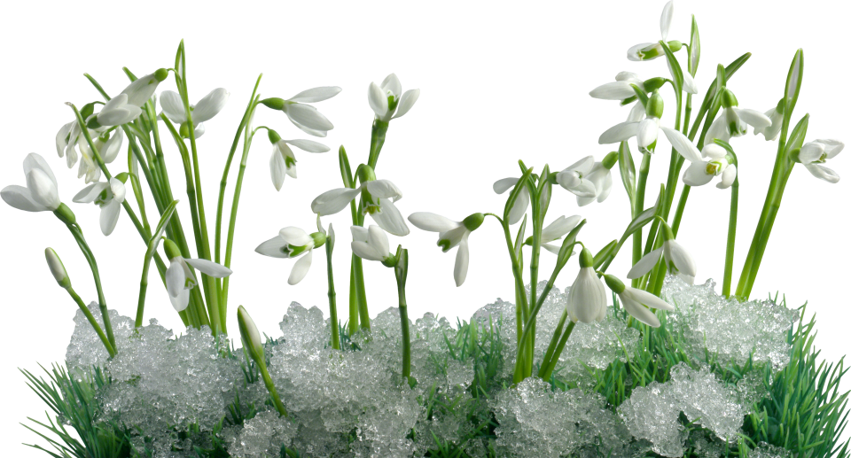
ПЕРВОЦВЕТЫ

Slide 2
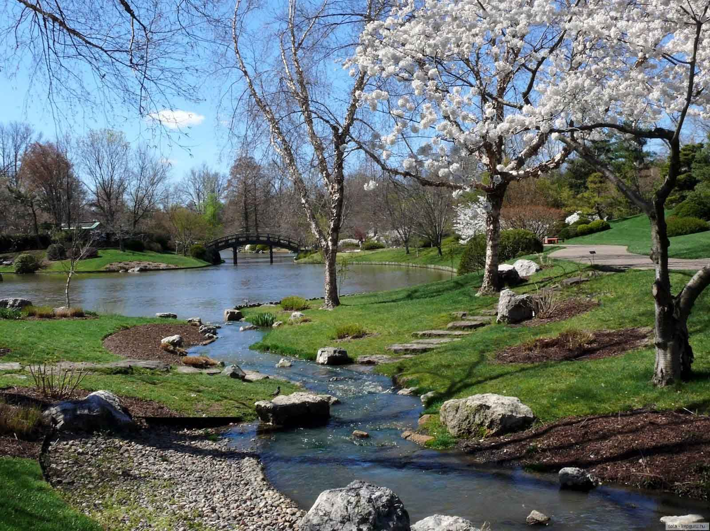
Тает снежок,
Ожил лужок,
День прибывает,
Когда это бывает? (весной)

Slide 3
Как называются цветы, которые появляются самыми первыми весной? (первоцветы)
Первоцветы – это многолетние растения, т. е. такие, которые по многу лет растут и цветут. Они сохраняются под снегом зимой, а с наступлением тепла пробуждаются, и из их корня растут стебель, листья.

Slide 4
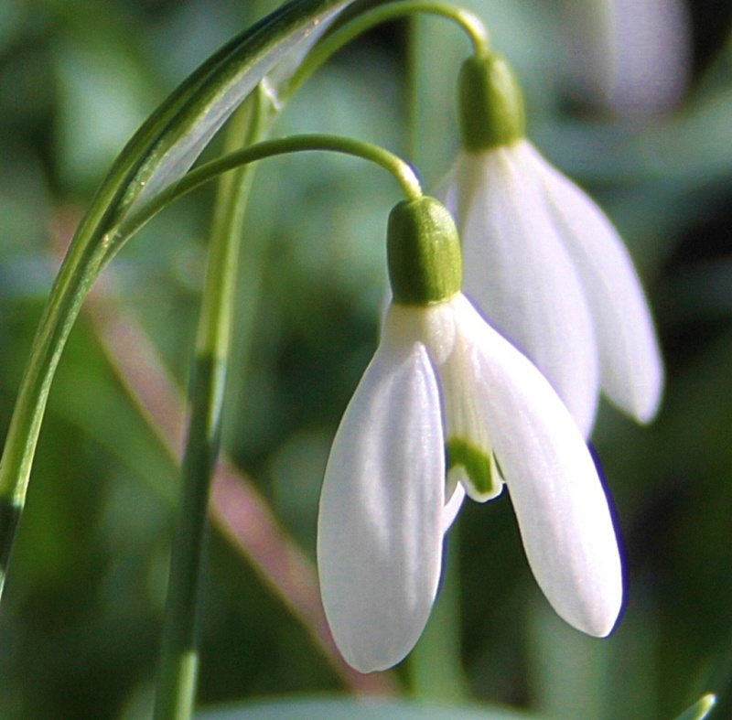
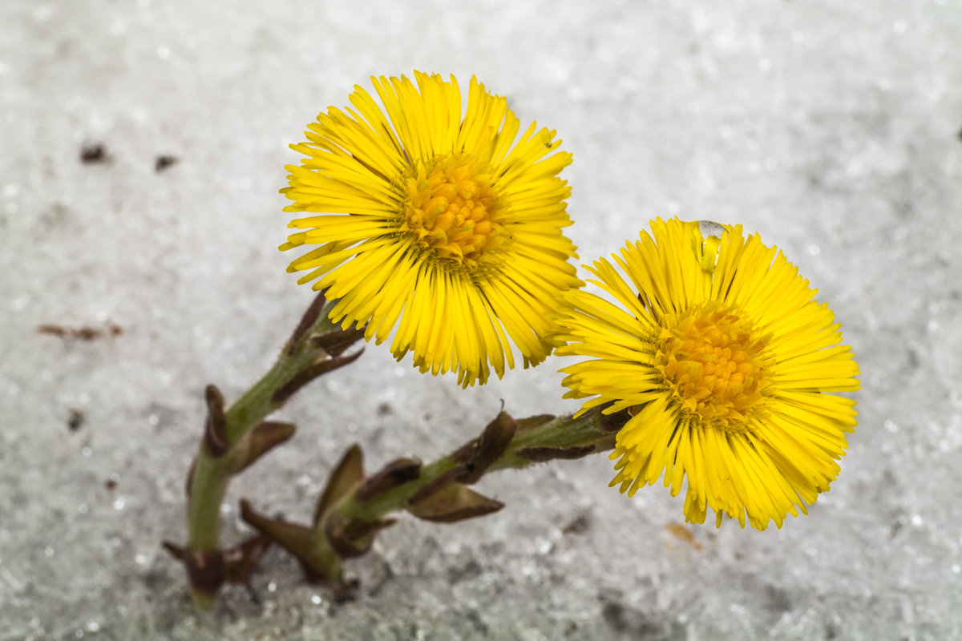
Подснежник – цветок нежный, хрупкий, но в то же время гордый и смелый, растет рядом со снегом, его обдувают холодные ветра, а он не боится и прямо стоит на своей тонкой ножке.
Ранней солнечной порой
На проталинке весной
Украшают бугорки
Мать-и-мачехи цветки.
В ярких желтеньких платочках
И зелененьких носочках.

Slide 5
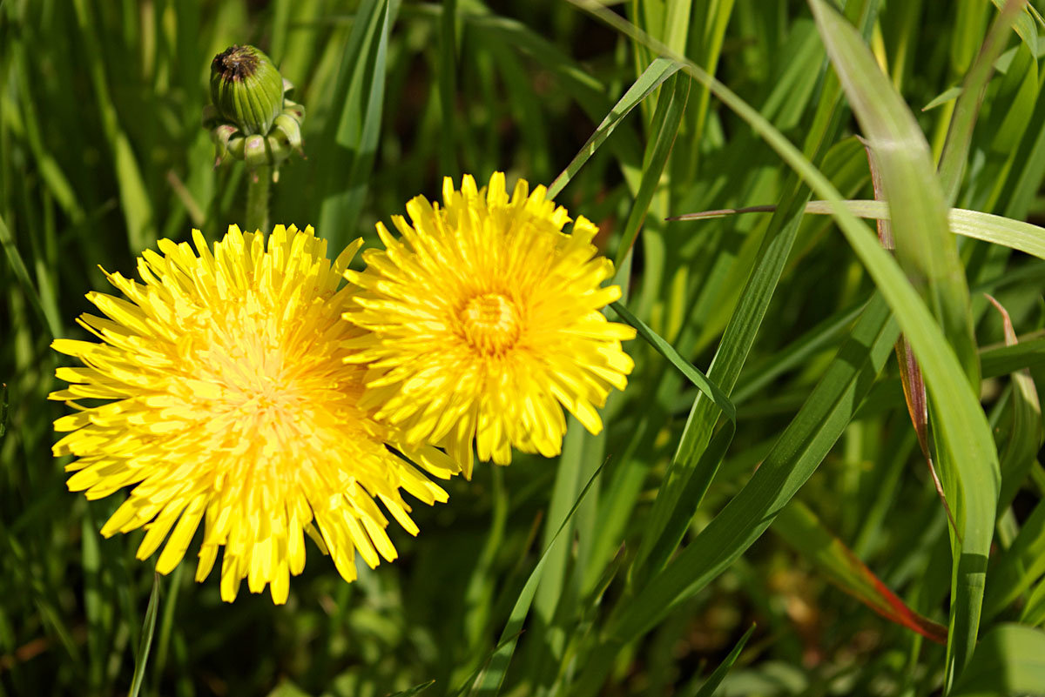
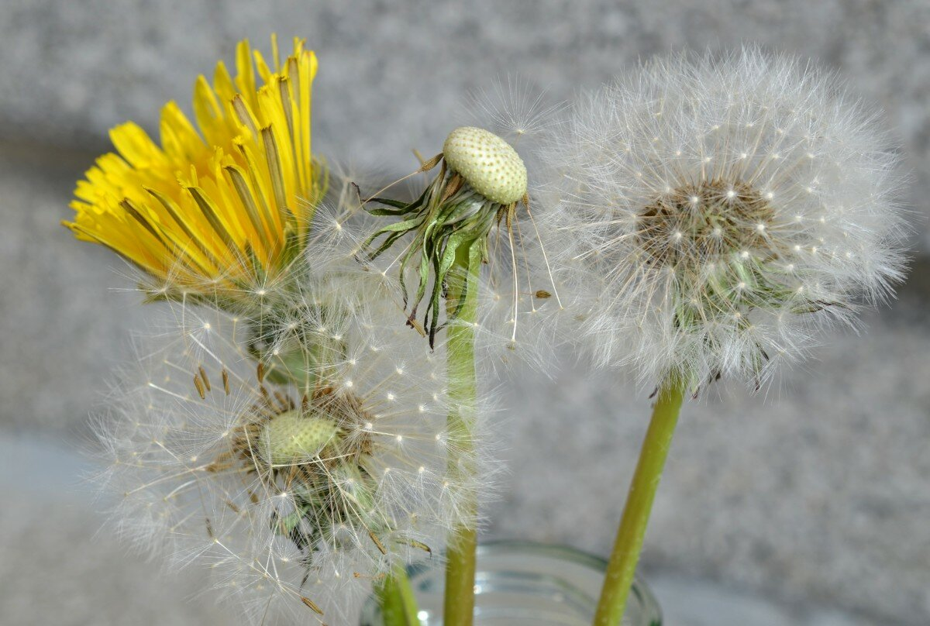
Уронило солнце Лучик золотой. Вырос одуванчик – Первый, молодой. У него чудесный, Золотистый цвет. Он – большого солнца Маленький портрет!
Когда одуванчик отцветает, на месте желтой головки появляется белый шарик из пушинок. На каждой пушинке крепится семечка, и когда дует ветер, то пушинки разлетаются и разносят семена одуванчика.

Slide 6
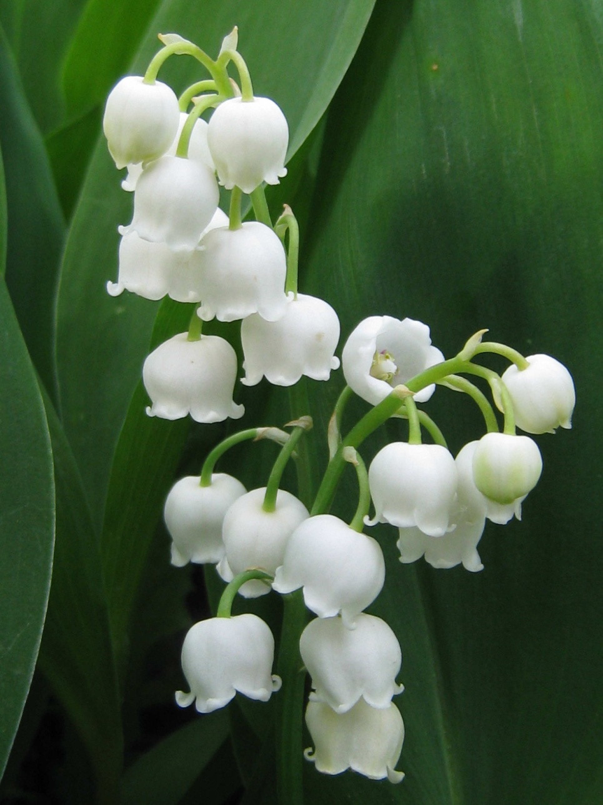
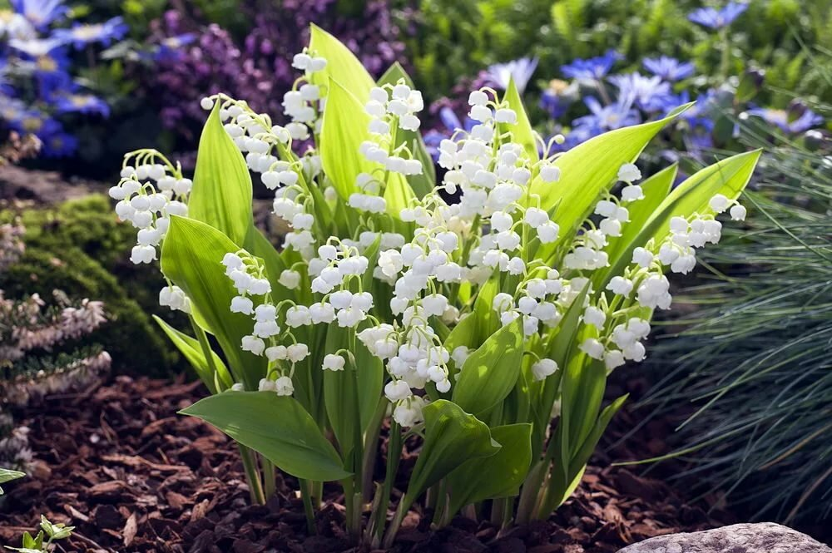
«Белые горошки на зелёной ножке»
Ландыш — весенний цветок. Его ты не трогай, дружок! Он будет красою лесов, Он будет белее снегов.

Slide 7
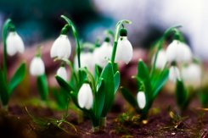
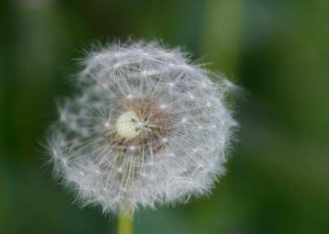
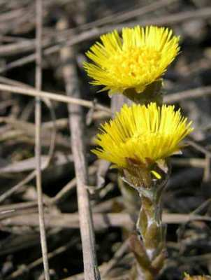
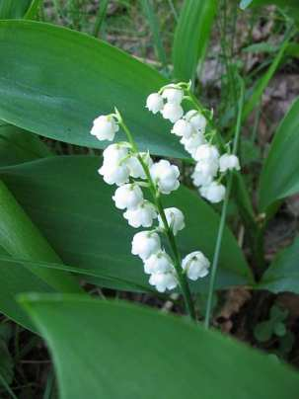
Подснежник
Одуванчик
Вот весенние цветы
Или первоцветы.
Их запомнить должен ты
Как весны примету.
Мать-и-мачеха
Ландыш майский

Slide 8
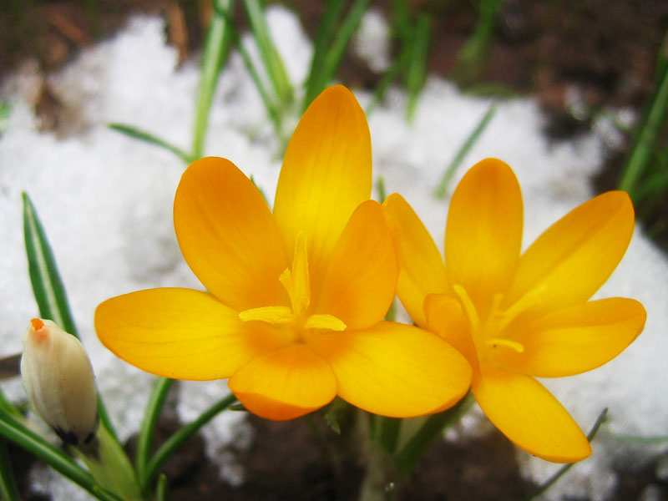
Берегите красивые растения!
Пусть наша родная земля всегда будет прекрасной и цветущей!

